Slide 1
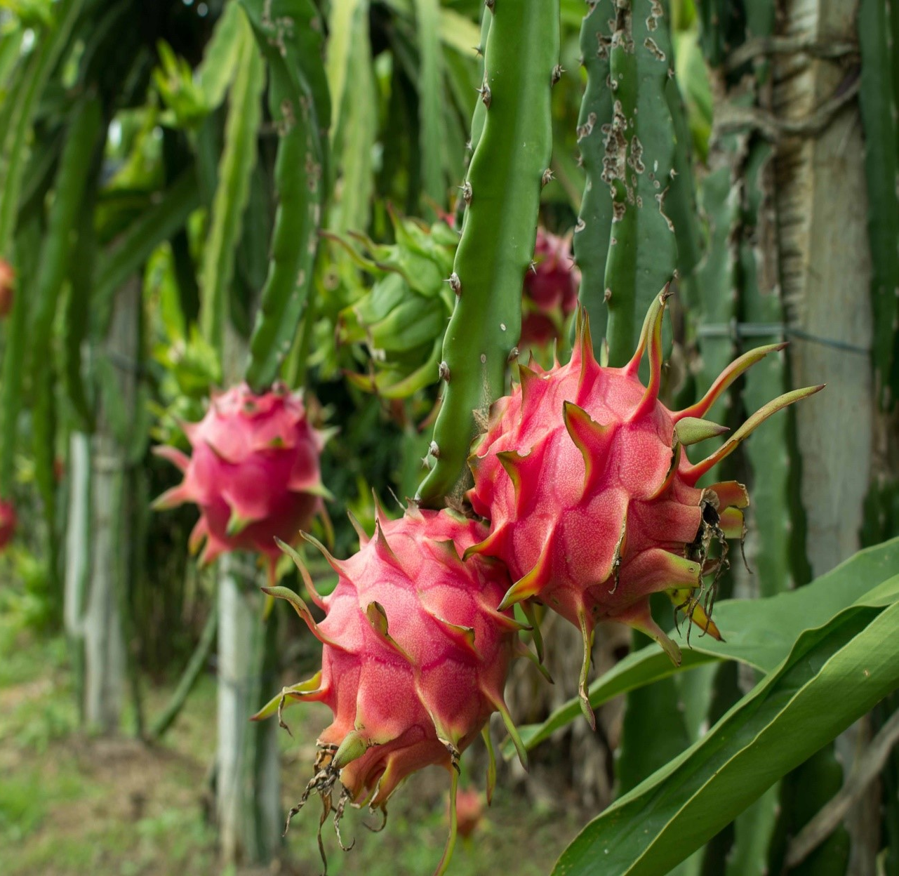
Progetto Frutto del Drago
Progetto di Elia Rizzi 5IA (2022)

Slide 2
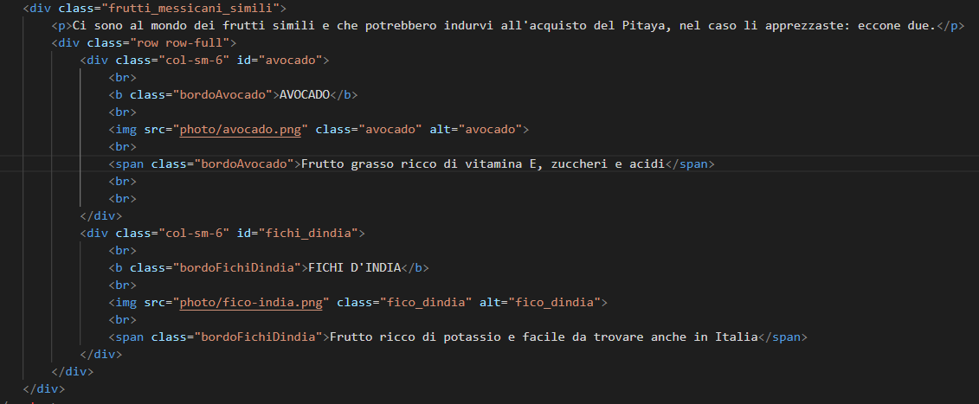
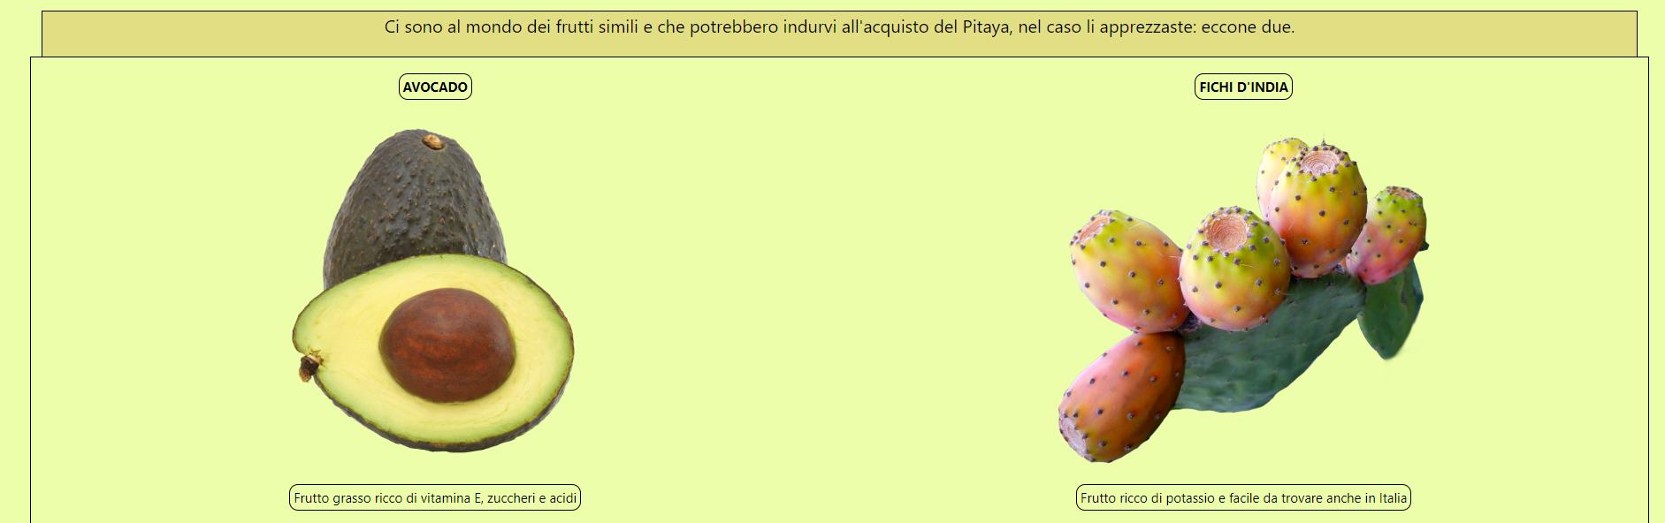
Problemi riscontrati
Il lavoro è stato ultimato in maniera lineare, tuttavia ci sono stati alcune complicazioni:
Lo schermo a “doppia colonna” (risolto con l’utilizzo di bootstrap)

Slide 3
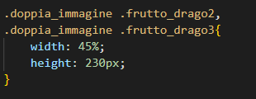
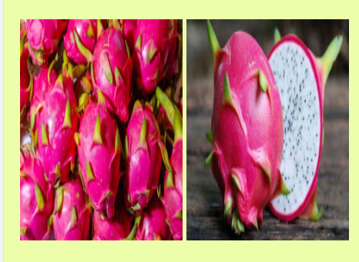

Problemi riscontrati
Doppia immagine su una riga (risolto con il tag section + regole css)

Slide 4

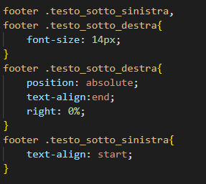
Problemi riscontrati
Scritte nel footer allineate a sinistra e destra (risolto con regole css)

Slide 5
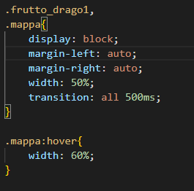
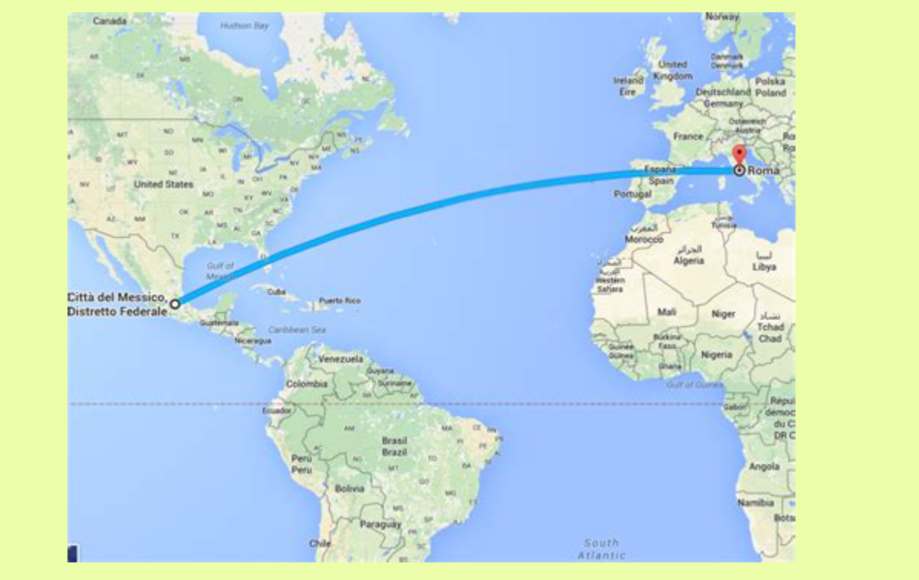
Problemi riscontrati
Zoom della mappa quando il cursore è sopra l’immagine (risolto con il comando :hover in css)

